Slide 1
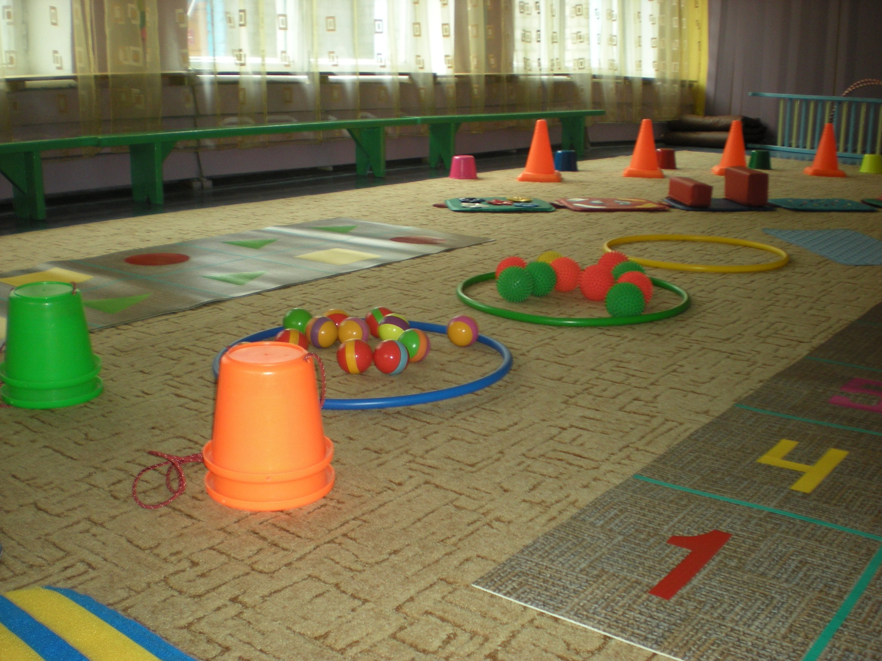
Новые подходы в организации физического воспитания дошкольников в ДОУ

Slide 2
Здоровый человек – счастливый человек. Здоровье – культура человека:
физическая
гигиеническая
душевная
социальная

Slide 3
Физическое воспитание – единая система мероприятий, объединенных общей целью по сохранению и укреплению здоровья ребенка.

Slide 4
Принцип интеграции
Социально-коммуникативное развитие
Речевое развитие
Физическое развитие
Познавательное развитие
Художественно-эстетическое развитие

Slide 5
Распределение двигательной активности в режиме дня.
Формы организации | 2-ая младшая группа | Средняя группа | Старшая группа | Подготовительная группа
 |  | УТРО-ДЕНЬ
Утренняя гимнастика | 6-8 мин. | 6-8 мин. | 8-10 мин. | 8-10 мин.
Занятия по физической культуре или музыкально-ритмические движения | 15 мин. | 20 мин. | 25 мин. | 30 мин.
Двигательная разминка | 6-8 мин. | 6-8 мин. | 8-10 мин. | 8-10 мин.
Физкультминутка | 3 мин. | 3 мин. | 5 мин. | 5 мин.
П/игры и упражнения на утренней прогулке | 15 мин. | 15-20 мин. | 20 мин. | 20-25 мин.
Самостоятельная двигательная деятельность на дневной прогулке | 30-40 мин. | 30-40 мин. | 40-50 мин. | 40-50 мин.
Самостоятельные игры в помещении | 25-30 мин. | 25-30 мин. | 30-35 мин. | 30-35 мин.

Slide 6
 |  | ДЕНЬ-ВЕЧЕР
Гимнастка после сна | 8-10 мин. | 8-10 мин. | 10-15 мин. | 10-15 мин.
Самостоятельная деятельность на прогулке | 45-50 мин. | 45-50 мин. | 55-60 мин. | 55-60 мин.
Индивидуальная работа с детьми по развитию движений | 12-15 мин. | 12-15 мин. | 12-15 мин. | 12-15 мин.
Самостоятельные игры в помещении | 25-30 мин. | 25-30 мин. | 30-40 мин. | 30-40 мин.
Итого | 3 ч.10 мин. | 3ч. 15 мин. | 4ч. 05 мин. | 4ч.10 мин.

Slide 7
Формы физического воспитания дошкольников
ВОСПИТАТЕЛЬ
Утренняя гимнастика
Комплекс закаливающих процедур
Комплекс упражнений для коррекции осанки и профилактики плоскостопия
Дыхательная гимнастика
Двигательная деятельность на свежем воздухе
ИНСТРУКТОР
Физкультурные занятия с использованием спортивного оборудования
Силовые упражнения на тренажерах
Дыхательная гимнастика, оздоровительные упражнения
Игры-соревнования
Спортивные праздники и досуги
Оздоровительные походы в природу

Slide 8
« Учить ребенка быть здоровым, физически активным, защитить его от опасностей современного цивилизованного мира»

Slide 9
СПАСИБО ЗА ВНИМАНИЕ

